Slide 1

Estudio de Demanda
Asobancaria 2.017
Estudio Cuantitativo de Compradores de Vivienda Nueva
Fecha: Marzo de 2018

Slide 2
Objetivo
Conocer el proceso de compra de la vivienda nueva, como mecanismo para entender los cambios en el mercado y así estructurar eficientemente estrategias que nos permitan lograr un mayor crecimiento de nuestra actividad, ya sea desde el punto de vista estatal, del constructor, la entidad financiera o la inmobiliaria.
Ficha Técnica y Metodología
METODOLOGÍA: Entrevistas telefónicas con cuestionario estructurado.
TIPO DE EVALUACIÓN: Cuantitativa
GRUPO OBJETIVO: Personas que adquirieron una vivienda en 2017 en las ciudades de Bogotá, Medellín, Cali, Barranquilla, Cartagena, Bucaramanga y Ciudades Intermedias.
MUESTRA: 1.800 compradores de vivienda

Slide 3
Principales Conclusiones del Estudio de Compradores de Vivienda 2017
Esfuerzo de los partícipes del sector para crecer la demanda y sus efectos.
El inversionista
Proceso de Compra
Realidad vs Expectativas
Mi Casa Ya como política gubernamental
Reflexiones

Slide 4
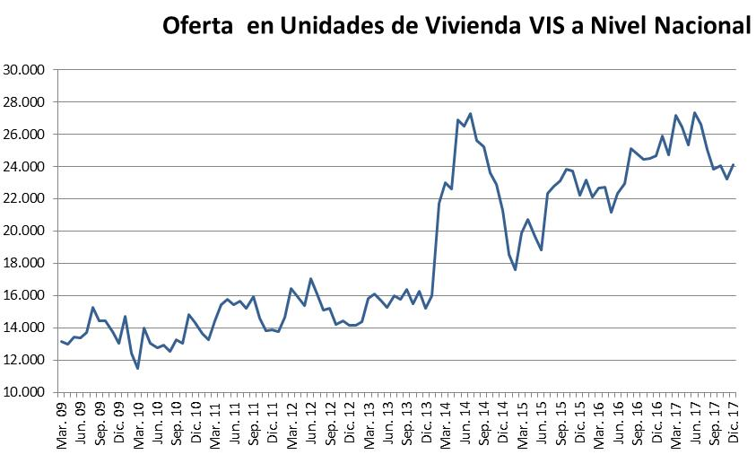
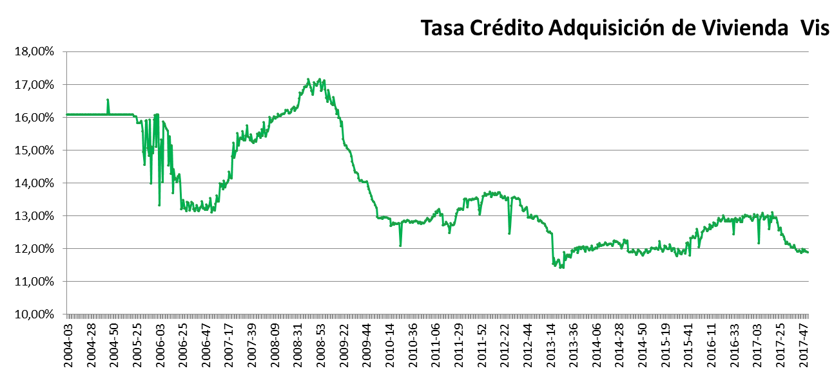
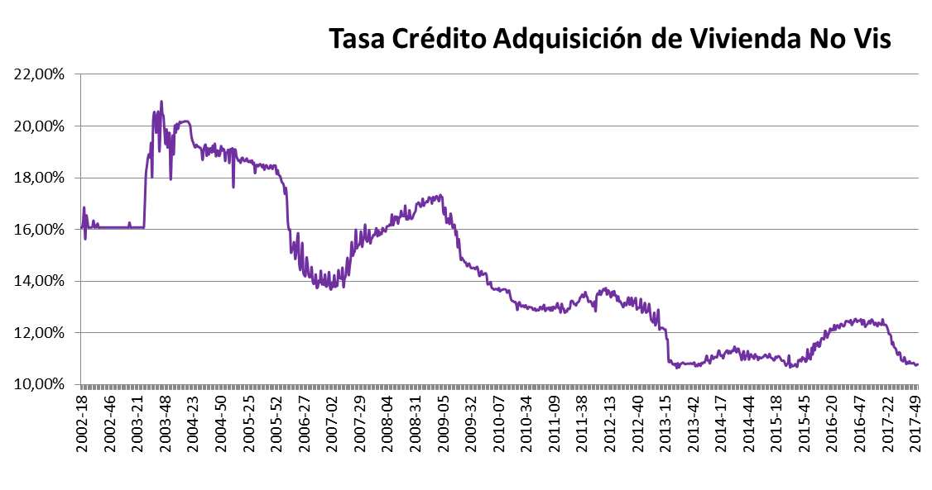
I. Esfuerzo de todos los participes para promover la compra de Vivienda
1. Del constructor generando oferta y variedad de productos.
2. Con un reducción en las tasas de interés estando cerca de los mínimos históricos

Slide 5
I. Esfuerzo de todos los participes para promover la compra de Vivienda
3. Aumentando plazos para el pago de la
Cuota Inicial
4. La Banca aumentando plazos para la Financiación
5. Creciendo el número de compradores de hogares de 1 y 2 personas

Slide 6
Qué consecuencias tuvo esto en la demanda
1. Aumento de las familias que vivían en una Casa Familiar
2. Se mantienen los compradores de primera vivienda
3. Más familias jóvenes pudieron comprar vivienda que en años anteriores
Notes:
1. Crecimiento de Inversionistas ???

Slide 7
Qué consecuencias tuvo esto en la demanda
4. Aunque más familias contemplaron la posibilidad de comprar una vivienda usada
Optaron por una nueva vivienda Nueva por las facilidades de pago.
RAZÓN DE POR QUÉ DECIDIÓ COMPRAR VIVIENDA NUEVA SI CONTEMPLO USADA | Total
Facilidad de pago | 55%
Precio | 29%
Ubicación | 11%
Por el subsidio | 10%
Es mejor estrenar | 7%
Área | 4%
Es una inversión que se valoriza | 3%
Porque es vivienda moderna | 2%
Está construida muy bien | 1%

Slide 8
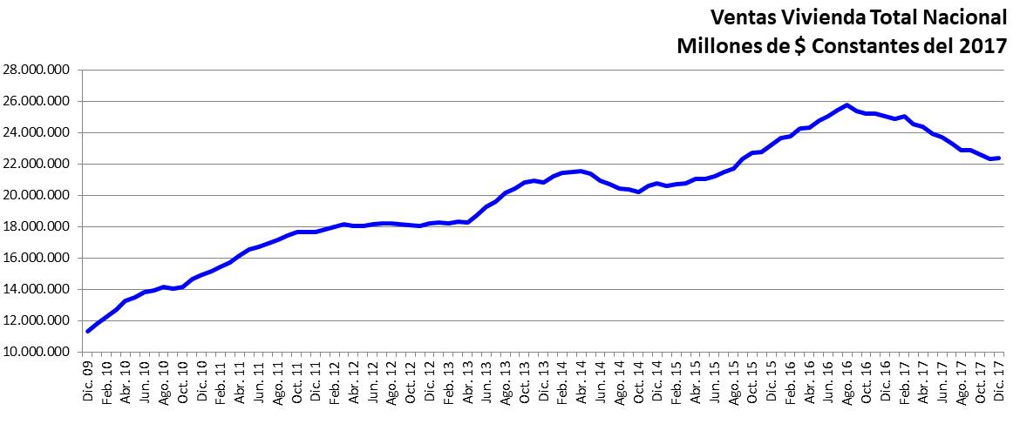
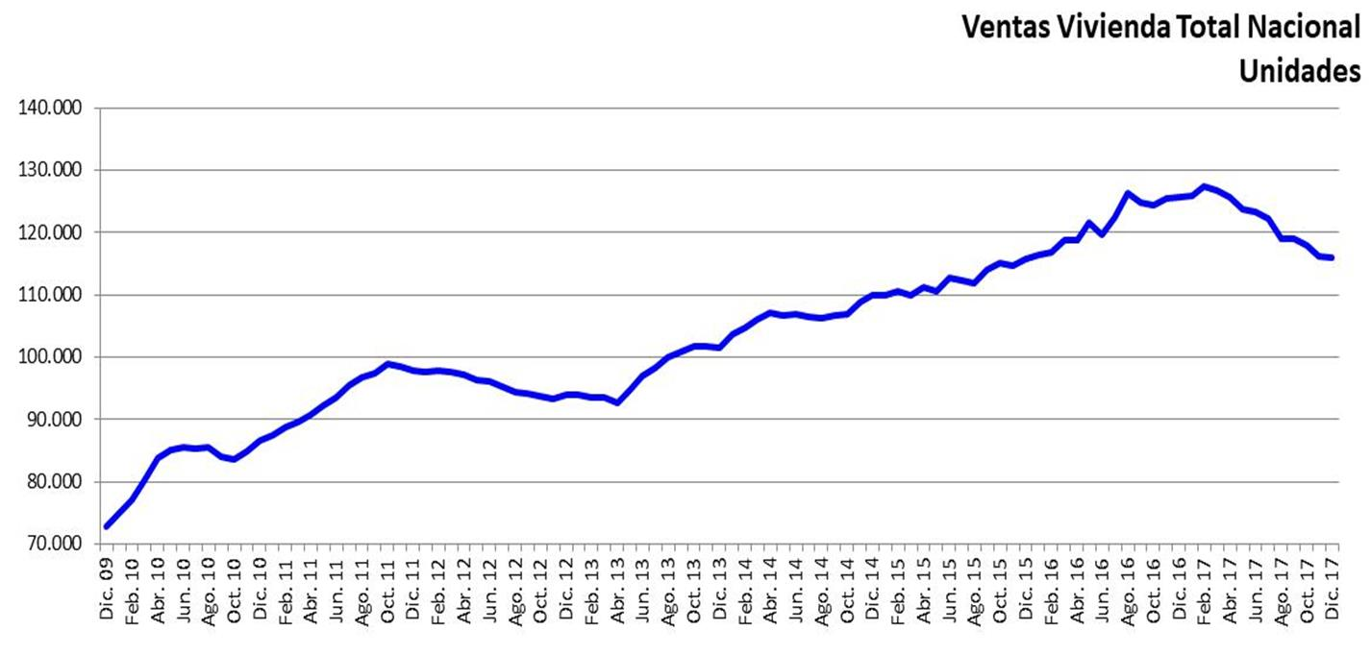
A pesar de este esfuerzo ….
Evolución de las Ventas Nacional (Acumulado Ultimos 12 meses)
Fuente: La Galería Inmobiliaria
Incluye Bogotá, Medellin, Cali, Barranquilla, Cartagena, Santa Marta y Villavicencio con municipios aledaños y áreas Metropolitanas.
Excluye Bucaramanga y Campestre
Deflactado por IPC Nacional

Slide 9
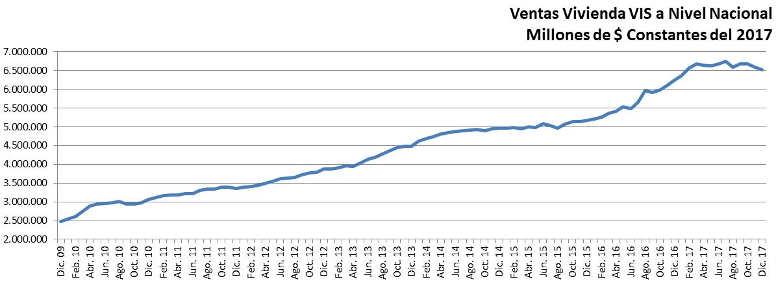
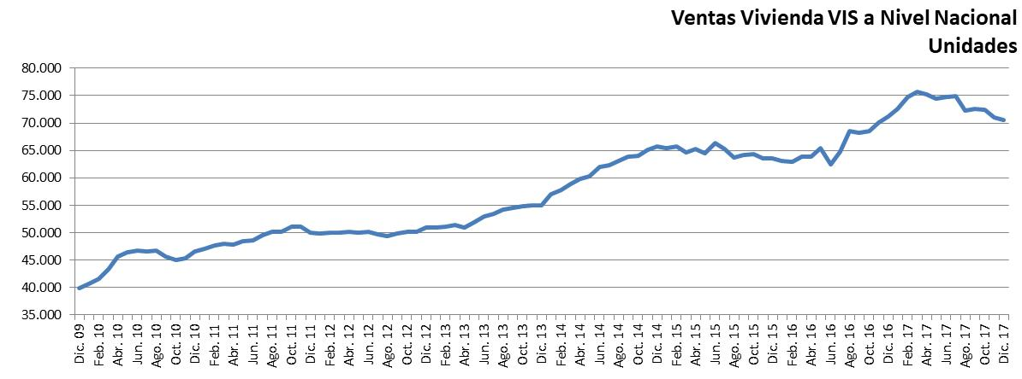
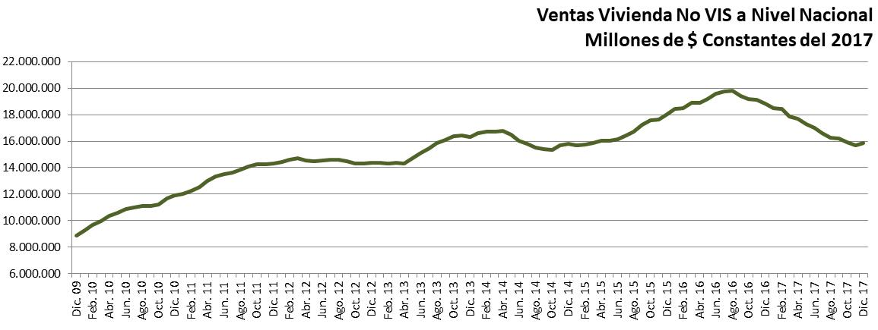
Evolución de las Ventas Nacional (Acumulado Ultimos 12 meses)
El Vis se mantiene
Pero el No Vis cae el 18%
Fuente: La Galería Inmobiliaria
Incluye Bogotá, Medellin, Cali, Barranquilla, Cartagena, Santa Marta y Villavicencio con municipios aledaños y áreas Metropolitanas.
Excluye Bucaramanga y Campestre
Deflactado por IPC Nacional

Slide 10
II. Cambio en la Estructura del Inversionista
1. Aumento Inversionistas VIS y No VIS
Los plazos otorgados tanto a los inversionistas como a compradores finales para el pago de la cuota inicial son muy similares.
2. Evolución de las ventas de contado
3. Con una rentabilidad teórica muy buena
Notes:
El 51% de los inversionistas del VIS y el 42% del NO_VIS lo hicieron en proyectos que ofrecían plazos superiores a los 23 meses para el pago de la cuota inicial. Esto es muy similar a los plazos que se le otorgan a los
Los pagos de contado de la vivienda se han venido reduciendo de forma significativa y en el último año paso del 10% a solamente el 4%.

Slide 11
III. Conozcamos el Proceso de Compra
1. Cómo llego al Proyecto
2. Decisión de Compra
Medio de Transporte
VIS
No-VIS
Notes:
Los referidos se convierten en la fuente principal para conocer los proyectos desplazando a las vallas
La Ubicación sigue siendo el factor más importante para tomar la decisión de compra frente a otras alternativas, principalmente en lo que tiene te ver con vías de acceso y medios de transporte masivos.
El Vehículo particular sigue siendo importante pero se empieza a registrar un crecimiento de la Bicicleta como medio de transporte en especial en Bogota con el 7%.
La definición del crédito hipotecario se ha postergado por los plazos para el pago de la cuota inicial, pero de aquellos que ya tomaron la decisión se podría decir que es una decisión autónoma del comprador.

Slide 12
III. Conozcamos el Proceso de Compra
4 . Primera Vez que Toma Crédito
5 . Tiempo de Ahorro
VIS
VIS
No-VIS
No-VIS
6 . Realización Trámite ante Banco
7. Venta Crédito Hipotecario
VIS
No-VIS
Notes:
4. Para la mayoría de las familias es la primera experiencia con un crédito de vivienda por lo que el acompañamiento por parte de la entidad y el constructor debe ser muy cercana para que conozca bien el proceso y se deberá hacer seguimiento constante para evitar que sus condiciones financieras se deterioren en el proceso dado que los plazos que toman para el pago de la cuota inicial son muy largos y sus condiciones pueden cambiar.
5. El tiempo que se tardan las familias para ahorrar los recursos para la compra superan los 24 meses ampliamentesiendo mas bajo en el vis dado que tienen susidios que pueden hacer que el proceso se de más rápidamente.
6. Se ve un rezago en la iniciación de tramites ante el banco par el crédito lo cual se explica en el hecho de que se han extendido los plazos para el pago de la cuota inicial.
7. Cada vez se ve un comprador más autónomo en su decisión de crédito así sea la primera vez que las familias toman un crédito. Esto puede obedecer a la llegada de nuevos participantes en el mercado de crédito hipotecario que dado que no todos tienen crédito constructor están siendo muy agresivos ofreciendo este tipo de crédito entre sus clientes actuales.

Slide 13
IV. Realidad vs Expectativa
Cuando se compara lo que buscaba frente a los que adquirió desde el 2010 el mayor sacrificio ha sido en el área de la vivienda, pero la intensidad de esta variable se ha reducido en los últimos dos años.

Slide 14
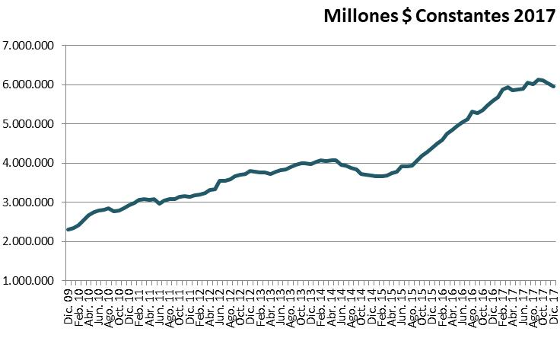
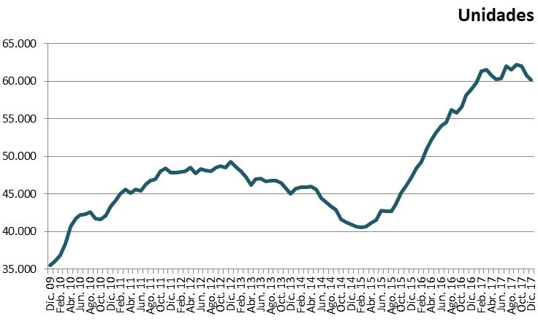
V. Mi Casa Ya. Política eficaz
Evolución de las Ventas Nacional VIS Excluyendo VIP
(Acumulado Últimos 12 meses)
2017
6,5%
2017
2,2%
Incluye Bogotá, Medellin, Cali, Barranquilla, Cartagena, Santa Marta y Villavicencio con municipios aledaños y áreas Metropolitanas.
Excluye Bucaramanga y Campestre.Deflactado por IPC Nacional
Fuente: La Galería Inmobiliaria

Slide 15
Por qué desde el punto de vista de la demanda ?
1. Se reducen Ingresos Familiares
2. Se aumentan los plazos de la cuota inicial.
4. Se aumentan los % Financiación
3. Se aumenta el plazo del crédito
Synapsis 2014
Notes:
1. el 65% corresponden a familias con ingresos entre 1 y 3 salarios mínimos de ingreso mensual, similar a lo reportado en 2016 pero aumenta frente al 49% del 2015.

Slide 16
Por qué desde el punto de vista de la demanda ?
5. Reduciendo la Edad del Comprador
6. Aumentando los inversionistas
7. Generando Ventajas frente a Vivienda Usada
8. Con más fuentes de aporte familiar
Las familias recurren cada vez mas a otro tipo de ingresos para lograr comprar y utilizan Ambos tipos de ingresos 5% frente a 2016
Synapsis 2014

Slide 17
Por qué desde el punto de vista de la demanda ?
9. % Que no vivía en Casa Propia ?
10. Comprando su primera vivienda
Haciendo que las ventas por cada mil hogares se aumenten entre 2013 y 2017 en más de un 60% y que en el 2.017 el sector atienda cerca del 95% de la generación de hogares en el país (sin considerar el estrato 1)
Synapsis 2014

Slide 18
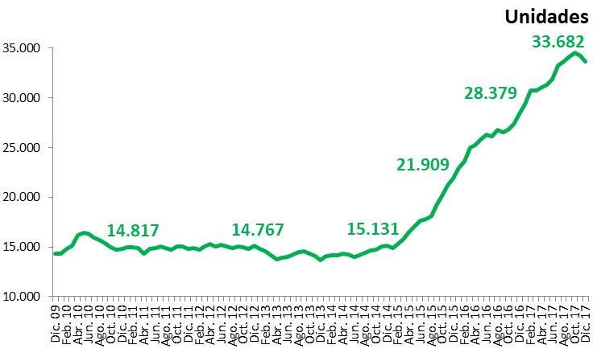
Por qué desde el punto de vista de la demanda ?
11. Y con grandes posibilidades si se vuelve parte de una política de Largo Plazo
En la medida en que Mi Casa Ya se pueda volver una Política de Estado de Largo Plazo y el efecto de la reducción de la tasa se pudiese incorporar en la cotizacion del crédito, el mercado potencial de la VIS puede crecer en más de un 40%
Y SI NO CONTINÚA
En este sentido tenemos una decisión importante para el próximo gobierno y todos los candidatos deben conocer las implicaciones que desde el punto de vista de la demanda tendrá las decisiones que se tomen.
El programa Mi Casa Ya Vivienda de interés Social duplicó el número de viviendas vendidas en aquellas ciudades en donde los subsidios para vivienda en las cajas de compensación eran muy bajos o no existían.
Al momento del desembolso del Crédito cree que va a tener el subsidio a la Tasa
Synapsis 2014

Slide 19
5. Algunos temas para reflexionar?
Efecto de los mayores plazos de la cuota inicial y el aumento de los inversionistas sobre el modelo de preventas y el efecto sobre el nivel de riesgo que está asumiendo tanto la Banca como el Constructor.
Impacto sobre el riesgo en la sostenibilidad del negocio en la medida en que el comprador cada vez pone menos y en un plazo mayor.
Cambios en los procesos de compra y efectos sobre las estrategias publicitarias especialmente en lo relacionado con la promoción interna hacia los referidos y la dificultad de promocionar el proyecto a través de las vallas.
Adecuación de los proyectos a las nuevas necesidades del cliente: motos, bicicletas y mayor proporción de vehículo particular en VIS.
Análisis de los cambios en el proceso de colocación del crédito hipotecario al romperse la cadena Crédito Constructor – Crédito Individual.
Mi Casa Ya como política de estado de largo plazo, maximizando la eficacia en la utilización de recursos públicos.

Slide 20
Muchas Gracias

